Slide 1
Olympus: um sistema blockchain compatível com GDPR
Autores: Ricardo Martins Gonçalves, Miguel Mira da Silva & Paulo Rupino da Cunha
Apresentação de Adriano Busson
Aluno de Mestrado
Orientador: Prof. Antônio “Guto” Aragão rocha
https://link.springer.com/article/10.1007/s10207-023-00782-z

Slide 2
Agenda Style
01
Motivação - Problema
02
Solução Proposta
03
Arquitetura do Sistema
04
Trabalhos Relacionados
05
Avaliação do Sistema
06
Conclusão e Trabalhos Futuros

Slide 3
1. Motivação - Problema
01
Crescente adoção do blockchain e da necessidade de torná-lo compatível com a GDPR.
02
A imutabilidade inerente ao blockchain entra em conflito com o direito de retificação e apagamento de dados pessoais, garantidos pela legislação.
03
Demanda crescente por sistemas que possam armazenar dados pessoais de forma segura e transparente, garantindo conformidade com as regulamentações, sem comprometer a integridade do blockchain.
04
O sistema proposto busca preencher essa lacuna ao unir segurança e conformidade regulatória.

Slide 4
2. Solução Proposta
A
Sistema "Olympus", incompatibilidade - GDPR
B
Direito de exclusão e retificação de dados.
C
Arquitetura híbrida, dados pessoais armazenados fora da cadeia (off-chain) em um sistema distribuído (IPFS),
D
Apenas os hashes desses dados são gravados no blockchain permissionado (Hyperledger Fabric).
D
Permitindo que os dados possam ser apagados ou modificados conforme exigido pelo GDPR, sem comprometer a segurança e a verificabilidade dos dados.

Slide 5
2.1 - Principais aspectos da solução proposta:
Blockchain Permissionado:
Hyperledger Fabric: A plataforma blockchain utilizada é permissionada, ou seja, somente participantes autorizados podem interagir com o sistema, o que garante controle sobre quem pode acessar e validar as transações.
Armazenamento de Hashes: Em vez de armazenar diretamente os dados pessoais no blockchain, são armazenados apenas hashes criptográficos desses dados.
O hash serve como uma assinatura única que permite verificar a integridade e autenticidade dos dados, sem expô-los diretamente no blockchain.
2.2 - Armazenamento Off-chain:
IPFS (Interplanetary File System): Os dados pessoais são armazenados em um sistema de armazenamento distribuído chamado IPFS, que oferece maior flexibilidade para lidar com as exigências do GDPR.
Como os dados são armazenados fora do blockchain, é possível modificá-los ou excluí-los conforme necessário.
Conformidade com o GDPR: Como os dados pessoais podem ser manipulados no IPFS (modificados ou apagados), o sistema consegue cumprir os direitos de retificação e apagamento estabelecidos pelo GDPR, superando o problema da imutabilidade do blockchain.

Slide 6
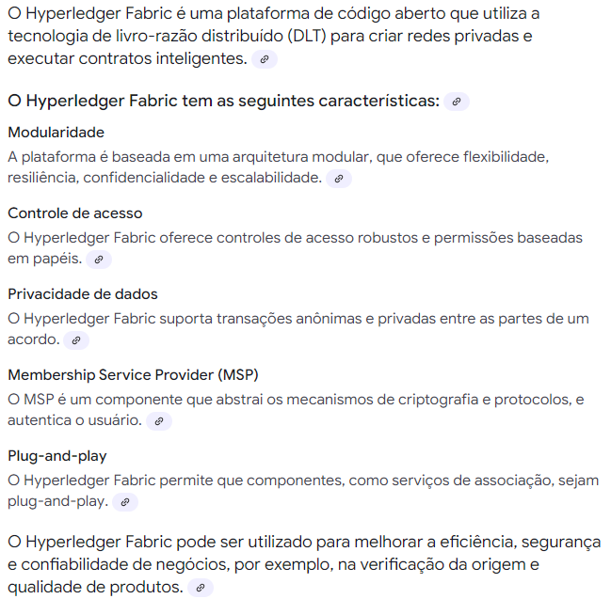
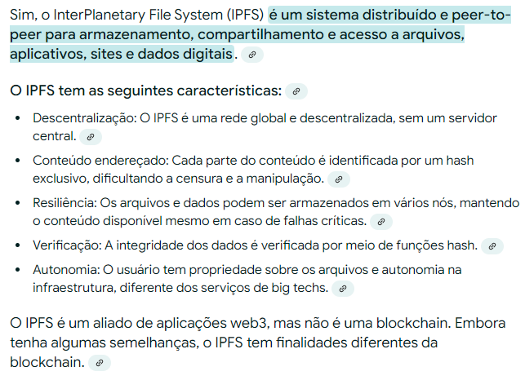

Slide 7
2.3 - Verificabilidade e Segurança:
Hashes no Blockchain: Os hashes dos dados armazenados no IPFS garantem que qualquer modificação nos dados seja detectada, mantendo a integridade das informações e permitindo a verificação de sua autenticidade.
Privacidade e Auditoria: Mesmo que os dados pessoais sejam armazenados fora do blockchain, a auditoria e a verificabilidade permanecem garantidas, pois o hash dos dados permite a validação sem necessidade de acesso aos dados sensíveis.
2.4 - Processo de Armazenamento e Verificação:
O processo de armazenamento começa com o envio dos dados pessoais para o IPFS, onde são armazenados de forma distribuída.
Em seguida, é gerado um hash criptográfico desse conjunto de dados, que é então armazenado no Hyperledger Fabric.
No caso de uma auditoria ou verificação, o hash pode ser comparado com os dados armazenados no IPFS para garantir que não houve alterações indevidas.

Slide 8
2.5 - Benefícios da Abordagem Híbrida:
Conformidade Legal: Ao permitir que os dados sejam modificados ou apagados fora da cadeia, o sistema garante conformidade com as exigências do GDPR, algo que os sistemas de blockchain tradicionais não conseguem oferecer.
Segurança e Privacidade: A privacidade dos dados pessoais é mantida, já que os dados não são armazenados diretamente no blockchain, e a segurança é garantida por meio do uso de hashes.
Escalabilidade: O uso do IPFS para armazenamento de dados off-chain reduz a carga no blockchain, tornando o sistema mais escalável em termos de volume de dados.
2.6 - Conclusão
Essa abordagem híbrida proporciona um equilíbrio entre os benefícios do blockchain e a necessidade de conformidade com a legislação de proteção de dados, resolvendo um dos maiores desafios para a adoção de blockchain em setores que lidam com dados pessoais sensíveis.

Slide 9
3. Arquitetura do Sistema
A arquitetura do sistema "Olympus" é baseada em uma combinação de blockchain permissionado (Hyperledger Fabric) e armazenamento off-chain distribuído (IPFS), garantindo conformidade com a GDPR.
3.1. Hyperledger Fabric (Blockchain Permissionado)
Rede Permissionada: Apenas participantes autorizados podem interagir com a rede, garantindo controle sobre o acesso.
Armazenamento de Hashes: O blockchain armazena apenas hashes criptográficos dos dados pessoais. Isso mantém a integridade dos dados sem armazenar informações sensíveis diretamente na cadeia.
Imutabilidade Controlada: O Hyperledger Fabric oferece um nível de controle sobre as permissões de leitura e escrita, adequando-se a casos de uso que exigem a colaboração de várias entidades sem confiança mútua.
3.2. IPFS (Interplanetary File System)
Armazenamento Off-chain: O IPFS armazena os dados pessoais fora do blockchain. Isso permite que os dados sejam modificados ou apagados conforme necessário, atendendo às exigências do GDPR, como o direito de retificação e exclusão.
Sistema Distribuído: O IPFS funciona como uma rede de armazenamento distribuída, onde os dados são fragmentados e distribuídos em diferentes nós, garantindo redundância e disponibilidade.

Slide 10
3.3. Fluxo de Dados
Inserção de Dados: Os dados pessoais são primeiramente inseridos no IPFS, onde recebem um identificador único.
Geração de Hashes: Um hash criptográfico é gerado para representar os dados e é gravado no Hyperledger Fabric.
3.4. Conformidade com o GDPR
Retificação e Exclusão de Dados: Como os dados são armazenados off-chain no IPFS, eles podem ser alterados ou removidos em conformidade com o GDPR, enquanto os hashes armazenados no blockchain garantem que qualquer alteração possa ser detectada.
Auditabilidade Sem Violação de Privacidade: Mesmo com a possibilidade de modificar os dados off-chain, a integridade do sistema é mantida. O hash no blockchain garante a verificabilidade, mas sem revelar informações sensíveis diretamente.
3.5. Segurança e Privacidade
Segurança dos Hashes: O uso de hashes criptográficos garante que os dados armazenados no IPFS possam ser validados, mas sem expor o conteúdo real ao blockchain.
Controle de Acesso: No Hyperledger Fabric, as permissões são controladas, garantindo que apenas entidades autorizadas possam acessar ou modificar o sistema.

Slide 11
3.6. Desafios e Escalabilidade
Escalabilidade do Sistema: A abordagem híbrida permite que o sistema seja escalável, já que o blockchain não armazena diretamente os dados volumosos, mas apenas os hashes, reduzindo a sobrecarga de armazenamento.
Desempenho: O sistema foi projetado para lidar com grandes volumes de dados, usando o IPFS para evitar a sobrecarga do blockchain e garantir alta disponibilidade e redundância.
3.7. Interoperabilidade
Integração com Outras Plataformas: O uso de IPFS e Hyperledger Fabric facilita a interoperabilidade com outras soluções, permitindo que a arquitetura possa ser utilizada em diferentes indústrias e em diversos cenários de conformidade regulatória.
3.8. Conclusão
Essa arquitetura garante que o sistema "Olympus" ofereça uma solução robusta e escalável para armazenar dados pessoais de maneira compatível com o GDPR, aproveitando a segurança e a imutabilidade do blockchain sem comprometer os direitos de privacidade dos usuários.

Slide 12
4. Trabalhos Relacionados
Incluem várias pesquisas e soluções que tentam conciliar blockchain com a conformidade ao GDPR, como a European Blockchain Services Infrastructure (EBSI) e soluções específicas para o setor de saúde, como passaportes de vacinas e gestão de dados médicos.
Essas abordagens anteriores, no entanto, enfrentam dificuldades com a imutabilidade do blockchain e os requisitos de privacidade.
O "Olympus" destaca-se por sua arquitetura híbrida, que resolve esses desafios ao manter os dados pessoais fora da cadeia, enquanto preserva a integridade e verificabilidade através de hashes no blockchain.
4.1 Principais Aspectos dos Trabalhos Relacionados:
Comparação com Outras Soluções Blockchain Compatíveis com GDPR:
EBSI (European Blockchain Services Infrastructure): Iniciativa europeia que busca fornecer infraestrutura de blockchain para serviços públicos, mas enfrenta desafios semelhantes ao lidar com a imutabilidade do blockchain.
Soluções no Setor de Saúde: A utilização de blockchain em cenários de passaportes de vacinas e registros médicos é amplamente discutida, mas enfrenta as mesmas dificuldades de conformidade com a GDPR.

Slide 13
4.2. Imutabilidade vs. Privacidade:
A maioria das soluções anteriores falha em oferecer um equilíbrio eficaz entre a imutabilidade, característica central do blockchain, e as necessidades de privacidade, como o direito de retificação e esquecimento. Em muitas abordagens, a solução acaba sacrificando um desses aspectos.
4.3. Outras Abordagens de Privacidade no Blockchain:
Soluções como zk-SNARKs (Zero-Knowledge Succinct Non-Interactive Arguments of Knowledge) têm sido investigadas para proteger a privacidade dos dados no blockchain, mas sua aplicação em larga escala ainda apresenta dificuldades técnicas e limitações de eficiência.
Outro conceito relevante é o uso de canais laterais (sidechains) para gerenciar a privacidade dos dados de forma mais flexível do que o blockchain principal, mas essa abordagem também enfrenta desafios quanto à interoperabilidade e segurança.

Slide 14
4.4. Diferencial do Olympus:
Ao contrário de outras abordagens que dependem unicamente de técnicas de criptografia avançadas para garantir privacidade, o Olympus adota uma abordagem híbrida, usando blockchain apenas para armazenar hashes e mantendo os dados pessoais fora da cadeia, permitindo modificação e exclusão conforme necessário, sem comprometer a verificabilidade.
Essa arquitetura híbrida supera as limitações das abordagens puramente on-chain, proporcionando uma solução mais prática e escalável para a conformidade com o GDPR.
4.5. Comparações Técnicas e Discussões:
O artigo também discute como o Olympus se diferencia de abordagens puramente descentralizadas, em que a governança sobre os dados pessoais é mais complexa e difícil de aplicar de forma eficaz em conformidade com as regulamentações de privacidade.
A avaliação técnica do Olympus mostra que sua arquitetura híbrida não apenas resolve os problemas de conformidade, mas também mantém um bom desempenho em termos de segurança, verificabilidade e auditabilidade, algo que nem todas as soluções comparadas conseguem alcançar.
4.5. Comparações Técnicas e Discussões:
Embora várias soluções blockchain tentem abordar a questão da conformidade com o GDPR, o Olympus propõe uma abordagem única e eficiente que combina a segurança e verificabilidade do blockchain com a flexibilidade do armazenamento off-chain.
Essa abordagem é mais viável e escalável do que as soluções tradicionais baseadas em blockchain puro ou técnicas de criptografia complexas.

Slide 15
5. Avaliação do Sistema
A avaliação do sistema Olympus concentra-se em dois aspectos principais: desempenho e conformidade com o GDPR.
A solução mostrou-se eficiente, com impacto mínimo na latência e no processamento das transações, mesmo com grandes quantidades de dados off-chain.
5.1. Desempenho
Latência e Escalabilidade: A avaliação de desempenho revelou que a arquitetura do sistema consegue lidar com grandes volumes de dados sem comprometer a performance. Como o blockchain armazena apenas hashes dos dados pessoais, a quantidade de dados armazenados no blockchain permanece baixa, o que reduz a sobrecarga de armazenamento e processamento.
Armazenamento Off-chain: O uso do IPFS para armazenamento fora da cadeia também foi avaliado em termos de capacidade de recuperação de dados, redundância e resiliência a falhas, com resultados positivos para garantir que os dados estejam disponíveis mesmo em redes distribuídas.
5.2. Conformidade com o GDPR
Direitos de Retificação e Apagamento: O sistema mostrou-se eficaz em permitir que os dados sejam apagados ou retificados off-chain, garantindo que o Olympus está em conformidade com os requisitos de privacidade estabelecidos pelo GDPR, como o direito ao esquecimento.
Verificabilidade e Segurança: A integridade dos dados é mantida por meio do uso de hashes, que possibilitam a verificação de que os dados armazenados no IPFS não foram alterados indevidamente. Isso garante a auditabilidade e segurança dos dados pessoais, sem comprometer a conformidade regulatória.

Slide 16
5.3. Desafios Identificados
Armazenamento Off-chain: Um dos desafios apontados na avaliação do sistema é a gestão eficiente de grandes volumes de dados no IPFS, particularmente em cenários de alta escalabilidade.
Embora o sistema seja eficiente no gerenciamento de dados off-chain, a dependência de redes distribuídas como o IPFS pode apresentar limitações em termos de latência e custo de recuperação de dados.
Integração com Outras Soluções: O uso do Hyperledger Fabric e do IPFS implica a necessidade de integração contínua com outras soluções de blockchain e armazenamento distribuído, o que pode aumentar a complexidade de implementação em certos cenários.
5.4. Conclusão da Avaliação
O Olympus oferece uma solução eficiente e viável para o desafio de conformidade com o GDPR no contexto do blockchain.
O sistema foi avaliado positivamente em termos de desempenho, com baixa latência e alta escalabilidade, e garante conformidade total com os requisitos de proteção de dados, como retificação e apagamento.
No entanto, os desafios em torno da escalabilidade e da gestão de dados off-chain ainda podem exigir melhorias futuras.

Slide 17
6. Conclusão e Trabalhos Futuros
Destaca o sucesso do sistema Olympus em superar os desafios de conformidade com o GDPR no uso de blockchain, ao implementar uma abordagem híbrida de armazenamento off-chain.
A solução equilibra imutabilidade, auditabilidade e privacidade, oferecendo uma arquitetura escalável que garante o direito à retificação e apagamento de dados pessoais.
Os autores reconhecem que, embora a solução funcione bem em termos de desempenho e segurança, desafios como a escalabilidade no armazenamento off-chain ainda precisam ser explorados mais profundamente.
Trabalhos Futuros:
6.1. Escalabilidade e Desempenho:
Aperfeiçoar a eficiência do sistema em cenários com grandes volumes de dados, especialmente no uso de IPFS.
A infraestrutura off-chain do IPFS pode enfrentar desafios relacionados à latência e à capacidade de recuperação de dados em larga escala.
Melhorar a escalabilidade do sistema para que ele possa ser aplicado em redes maiores e mais complexas, sem comprometer a segurança ou a conformidade com o GDPR.

Slide 18
6.2. Interoperabilidade:
Investigar maneiras de melhorar a interoperabilidade do Olympus com outros sistemas blockchain e soluções de armazenamento distribuído.
Isso permitiria que o sistema fosse adotado em uma variedade maior de indústrias e ambientes corporativos.
Avaliar formas de integrar o sistema com outras tecnologias emergentes de proteção de dados e blockchain.
6.3. Segurança e Privacidade:
Continuar a pesquisa em aprimoramentos de segurança que aumentem a privacidade dos dados armazenados no IPFS, garantindo que as informações sensíveis sejam protegidas de maneira robusta.
Explorar novas técnicas, como Zero-Knowledge Proofs (ZKP), para aumentar a privacidade e garantir que os dados off-chain possam ser verificados sem serem revelados.
6.4. Governança e Compliance:
Desenvolver novos modelos de governança que possam garantir a conformidade contínua do sistema com o GDPR, à medida que as regulamentações de proteção de dados evoluem.
Propor métodos mais automatizados para gerenciar os direitos de privacidade dos usuários de forma eficiente e auditável.

Slide 19
Obrigado

